Slide 1
Проектная идея – от замысла к реализации
Надежда Ивановна КУЗНЕЦОВА,
заместитель директора
БУК г. Омска «Омские муниципальные библиотеки»
Lib.omsk.ru

Slide 2
Ситуация 3.
Библиотечный центр «Дом семьи» обладает хорошим книжным фондом, доступом к ЛитРес, обновлённым компьютерным парком. Хотел бы привлечь в ряды своих читателей представителей работающей молодёжи, молодые семьи.
Проблема: читателями БЦ «Дом семьи» являются в основном пенсионеры и дети до 14-ти лет.
Как привлечь в библиотеку молодые семьи?

Slide 3
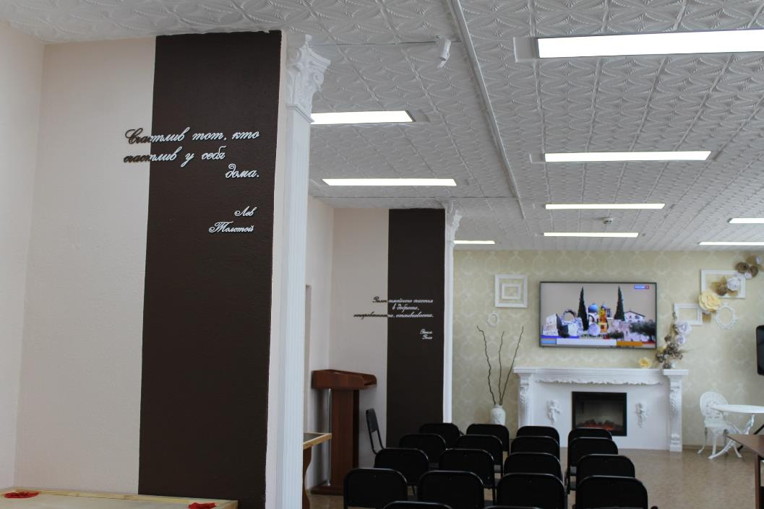

Slide 4
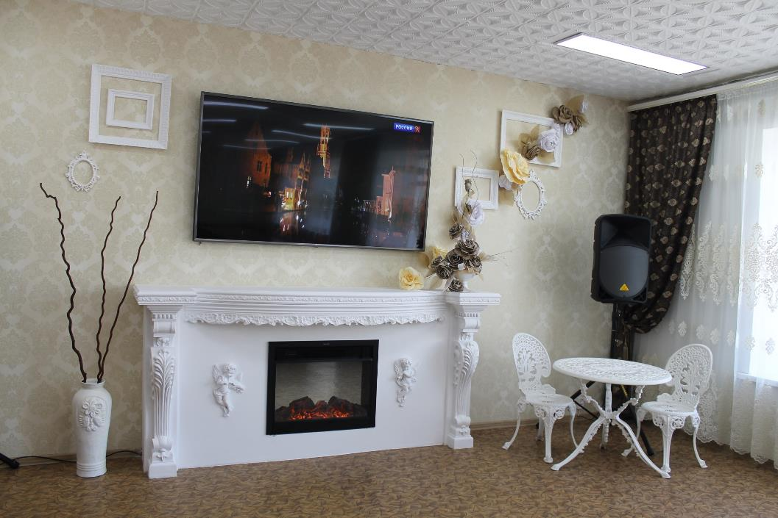

Slide 5
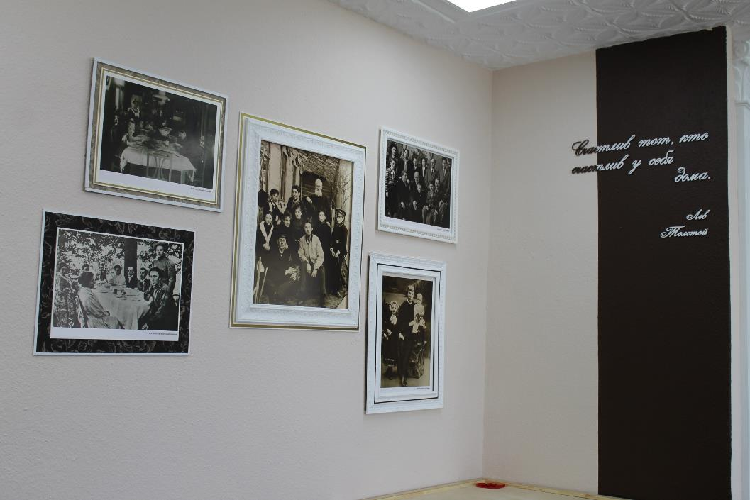

Slide 6
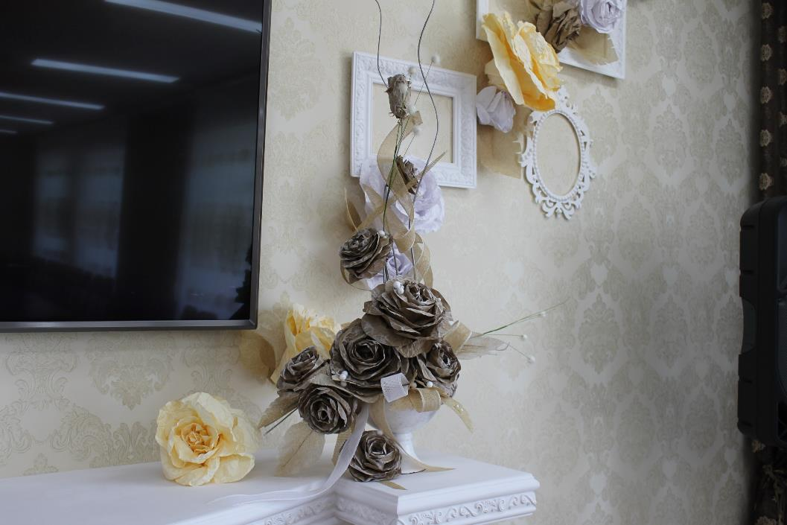

Slide 7
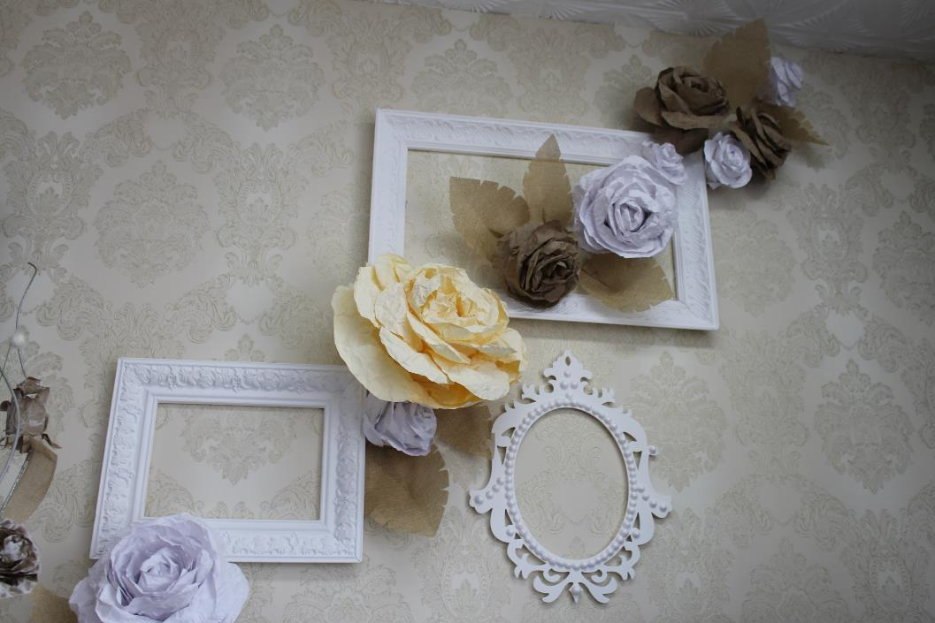

Slide 8
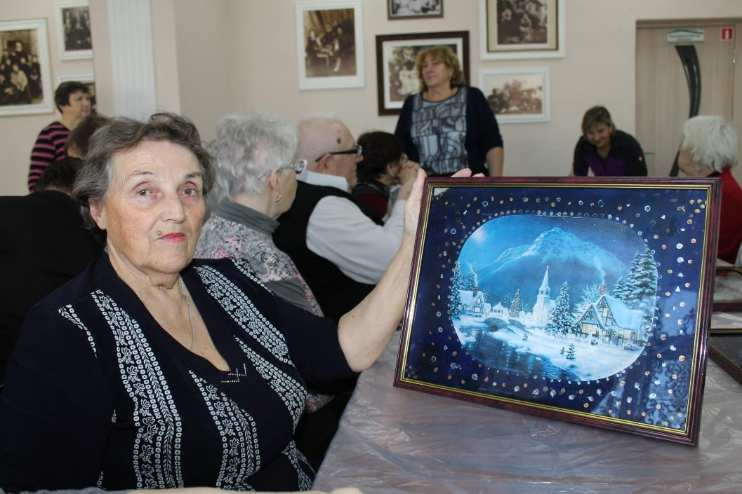

Slide 9
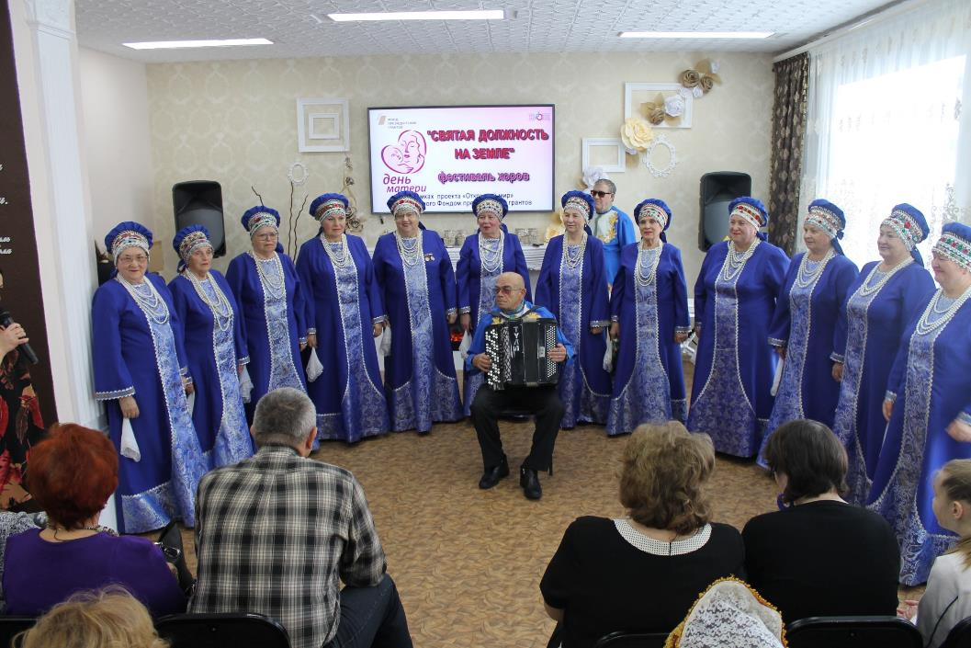

Slide 10
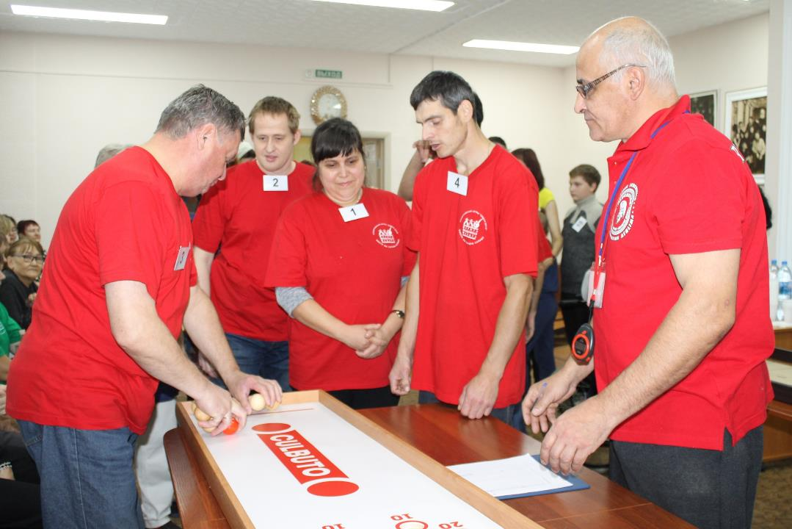

Slide 11
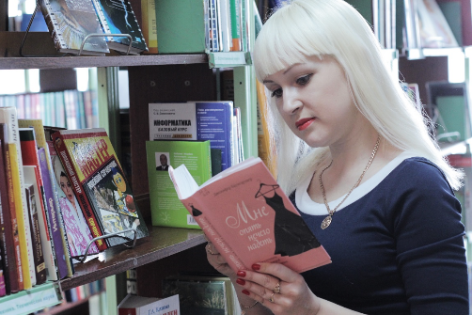
Как рождаются идеи

Slide 12
Идея на миллион
1. Советский АО г. Омска – Библиотечный центр «Дом семьи» – муниципальный грант Администрации города Омска, 164 тыс. руб. /2018 г./
2. Кировский АО г. Омска – библиотека им. Н.К. Крупской – средства Фонда президентских грантов, 499 тыс. руб. /2018 г./
3. Центральный АО г. Омска – детская библиотека «Книжная галактика» – грант АО «Газпромнефть – Омский НПЗ» в рамках программы «Родные города», 350 тыс. руб. /2019 г./
4. Октябрьский АО г. Омска – детская библиотека им. И.А. Крылова – муниципальный грант Администрации города Омска, 150 тыс. руб. /2020 г./; грант Фонда президентских грантов, 500 тыс. руб. /2021 г./.

Slide 13
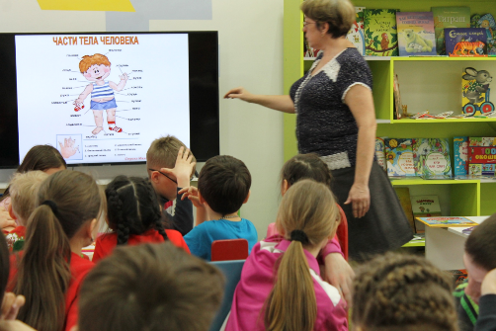
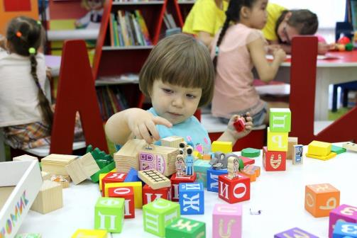
Что такое «Буквоград»?

Slide 14
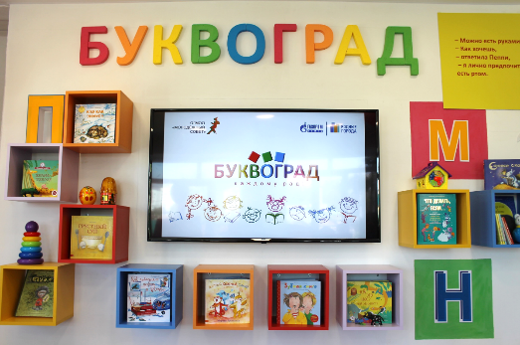
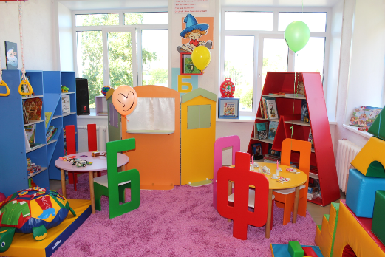
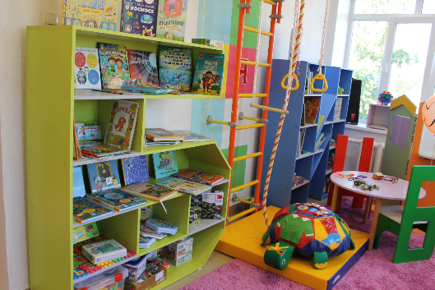
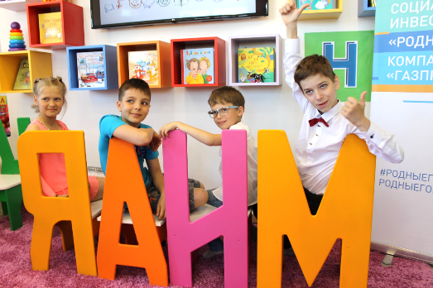
Детская библиотека «Книжная галактика»
Библиотечный центр «Дом семьи»

Slide 15
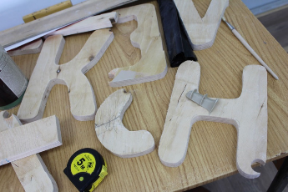
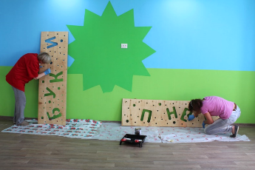
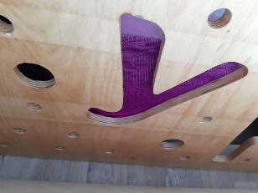
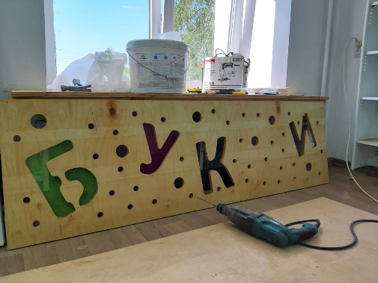
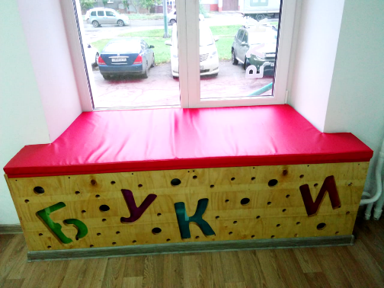
Детская библиотека им. И.А. Крылова

Slide 16
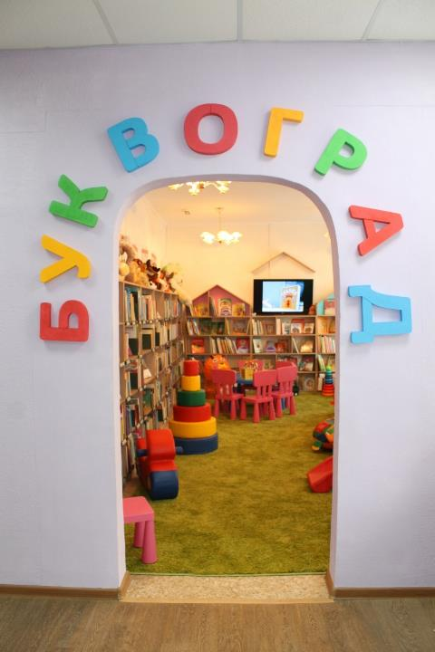
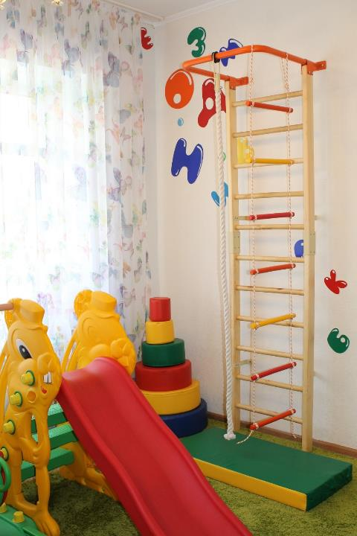
Библиотечный центр «Дом семьи»

Slide 17
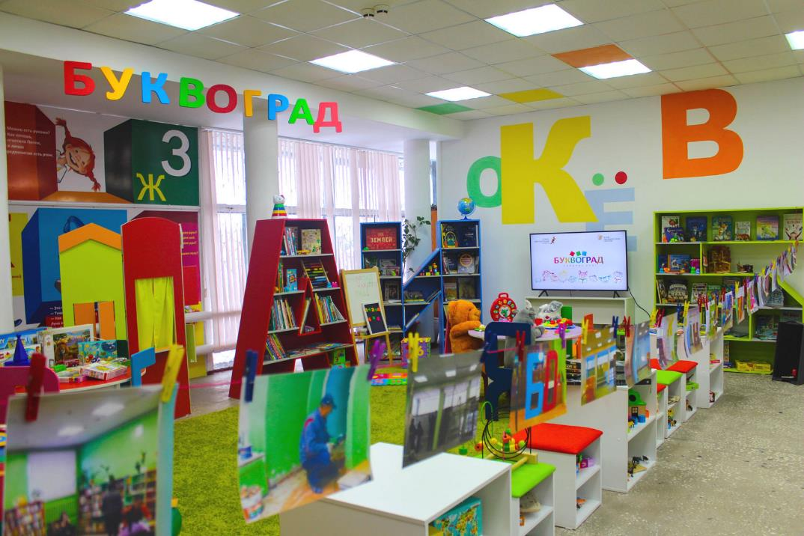
Библиотека им. Н.К. Крупской
Библиотечный центр «Дом семьи»

Slide 18
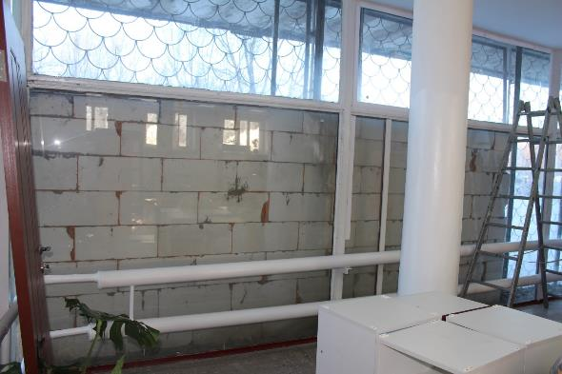
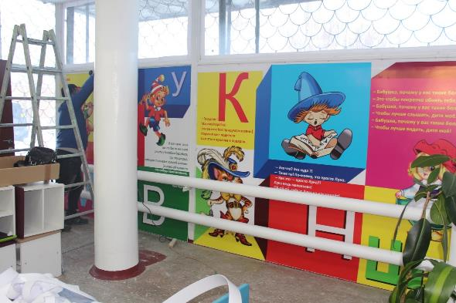
Элементы оформления в библиотеке им. Н.К. Крупской
Было Стало
Библиотечный центр «Дом семьи»

Slide 19
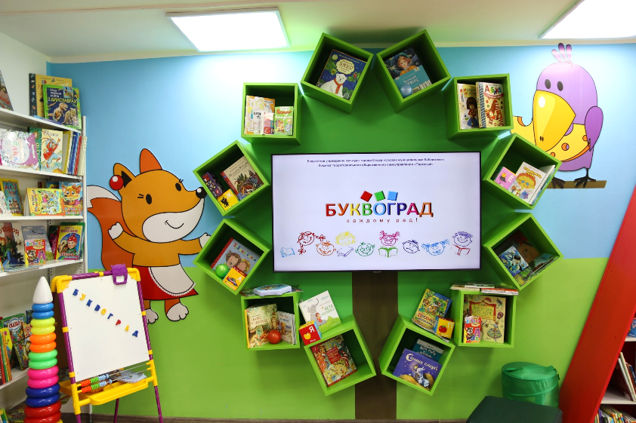
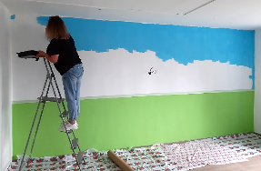
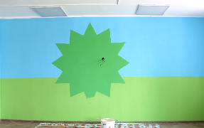
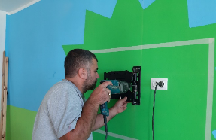
Стеллаж в детской библиотеке им. И.А. Крылова

Slide 20
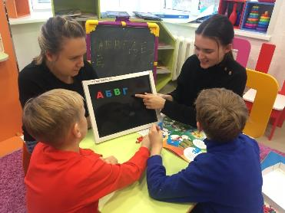
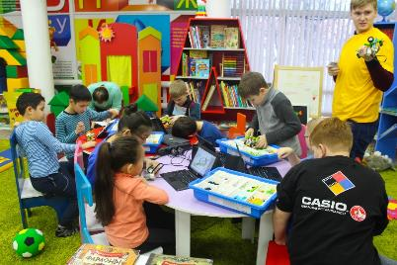
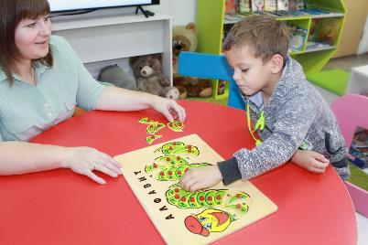
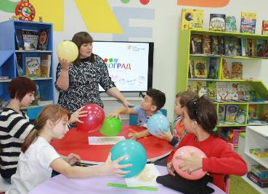
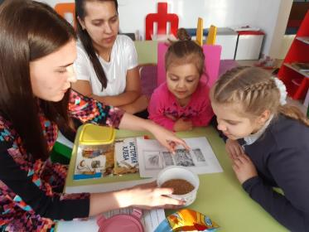
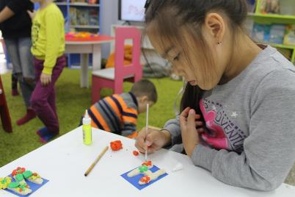

Slide 21
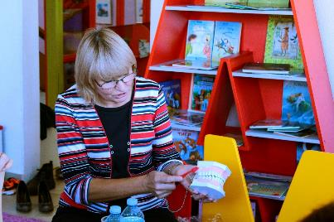
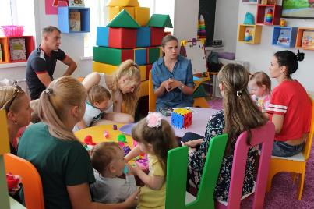
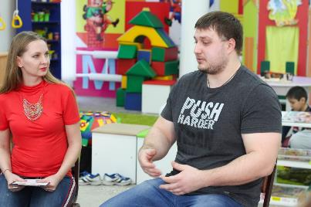
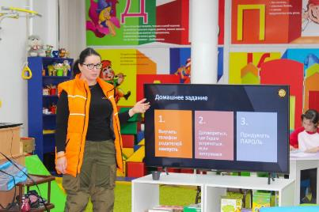
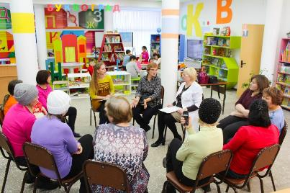
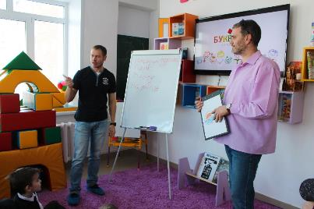

Slide 22
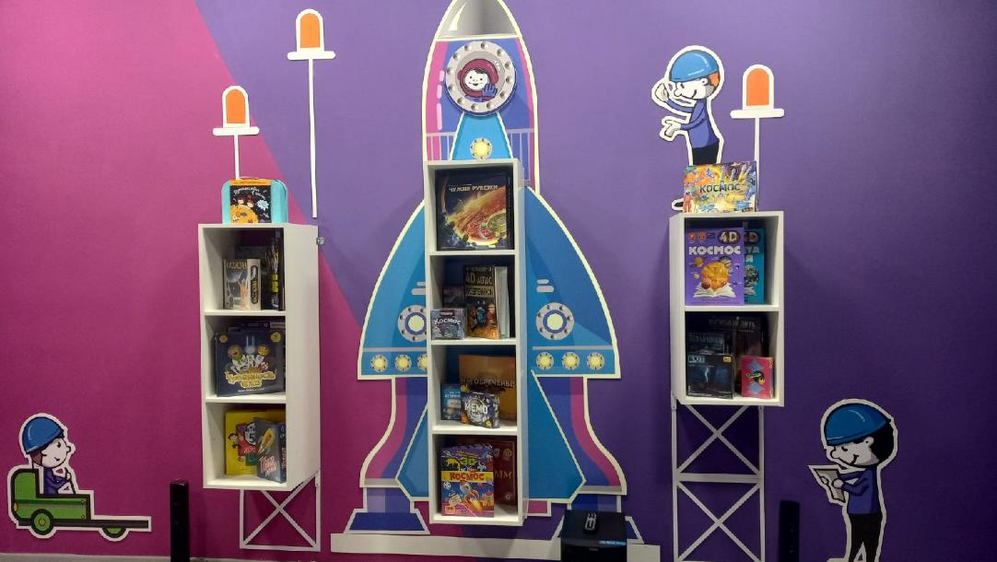

Slide 23
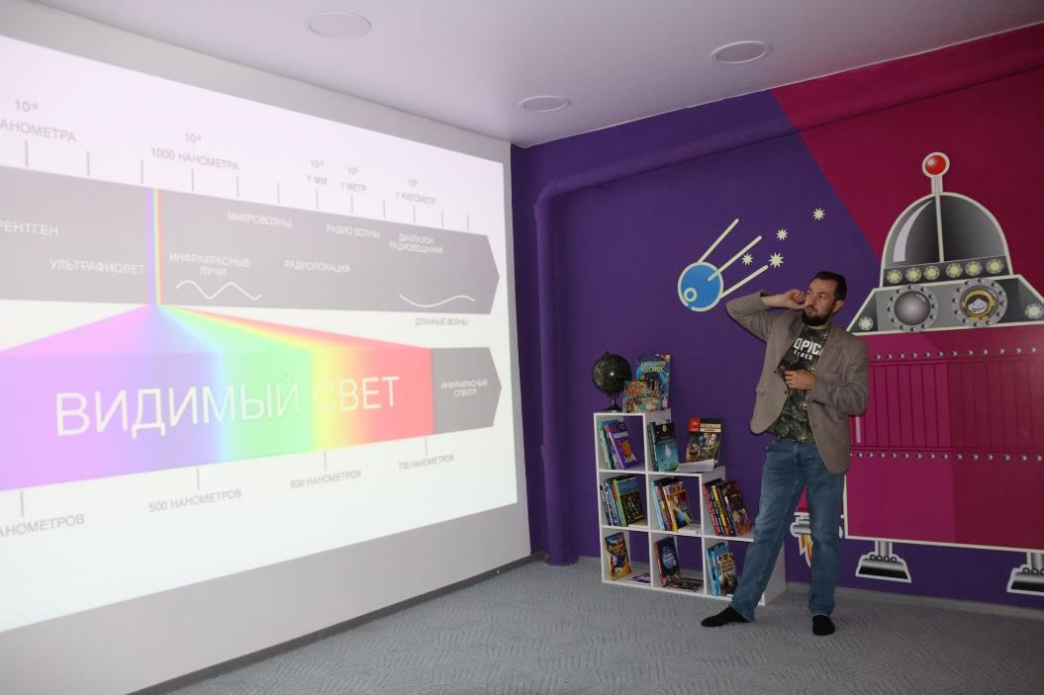

Slide 24
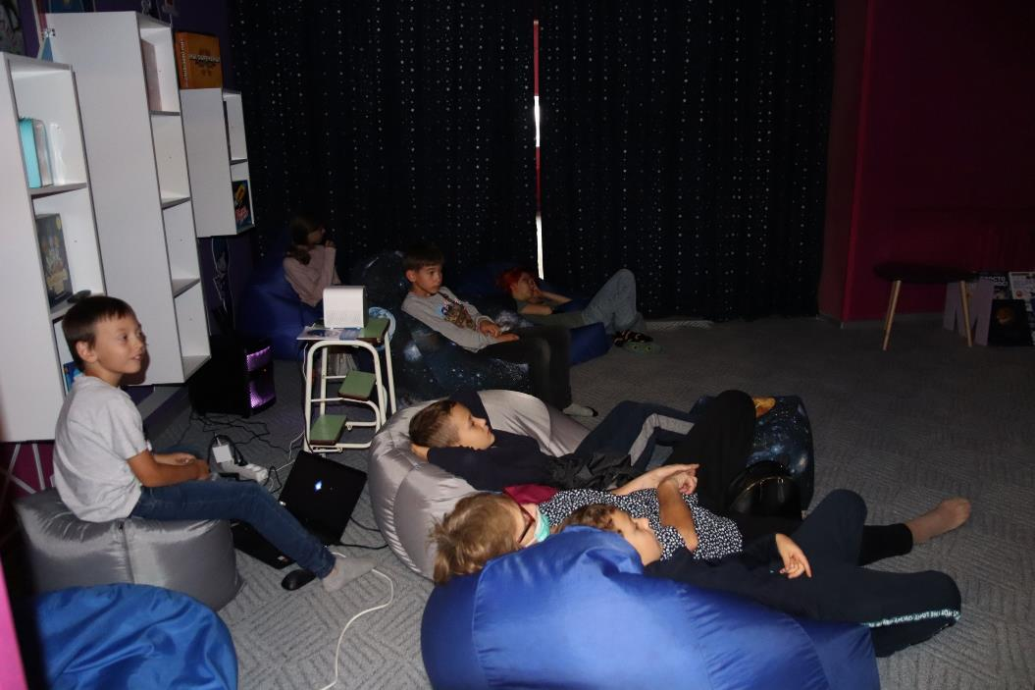

Slide 25
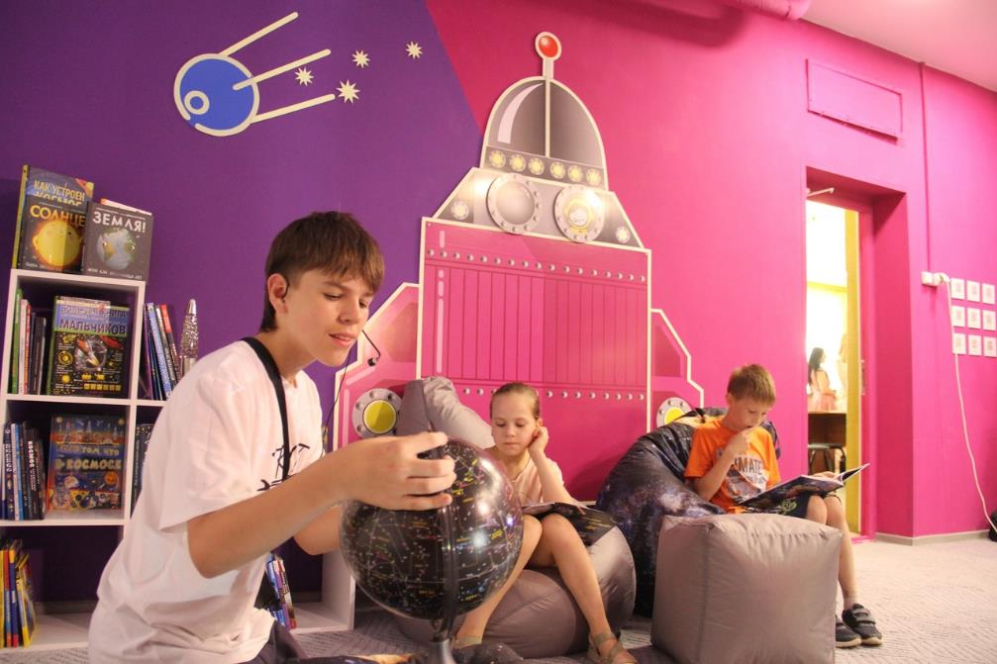

Slide 26
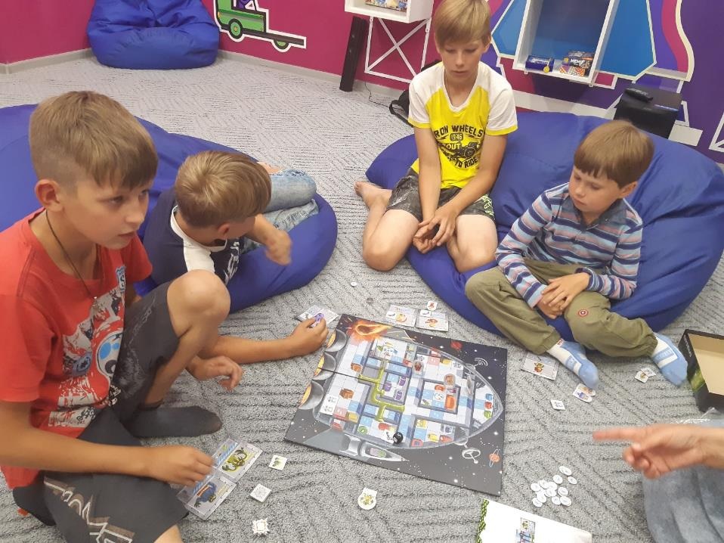

Slide 27
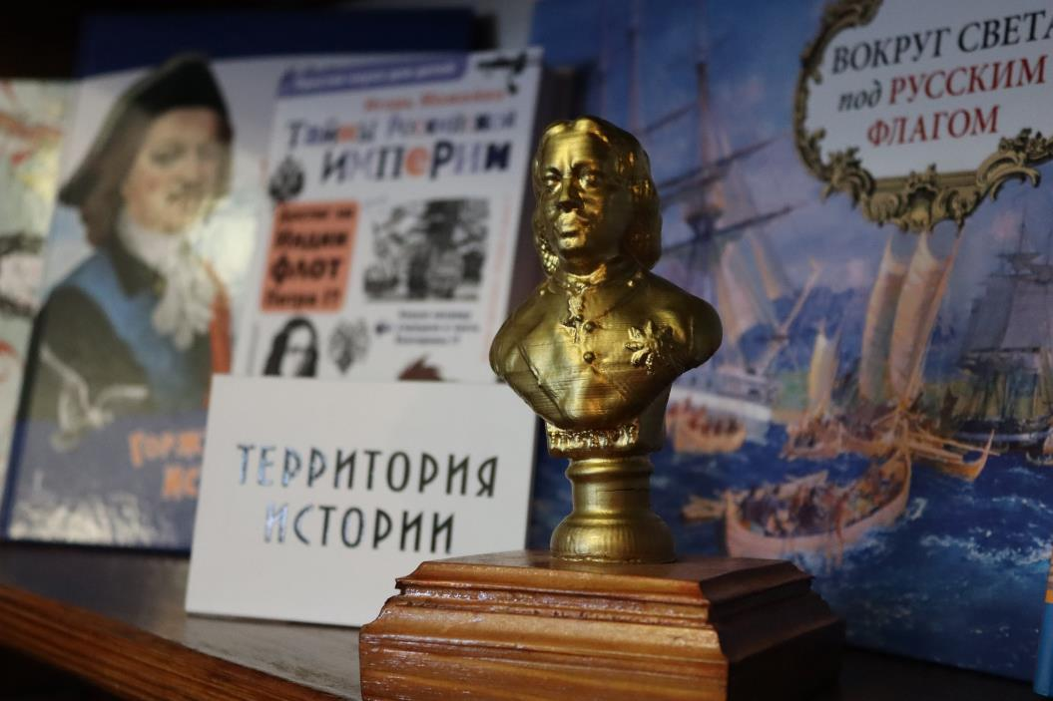

Slide 28
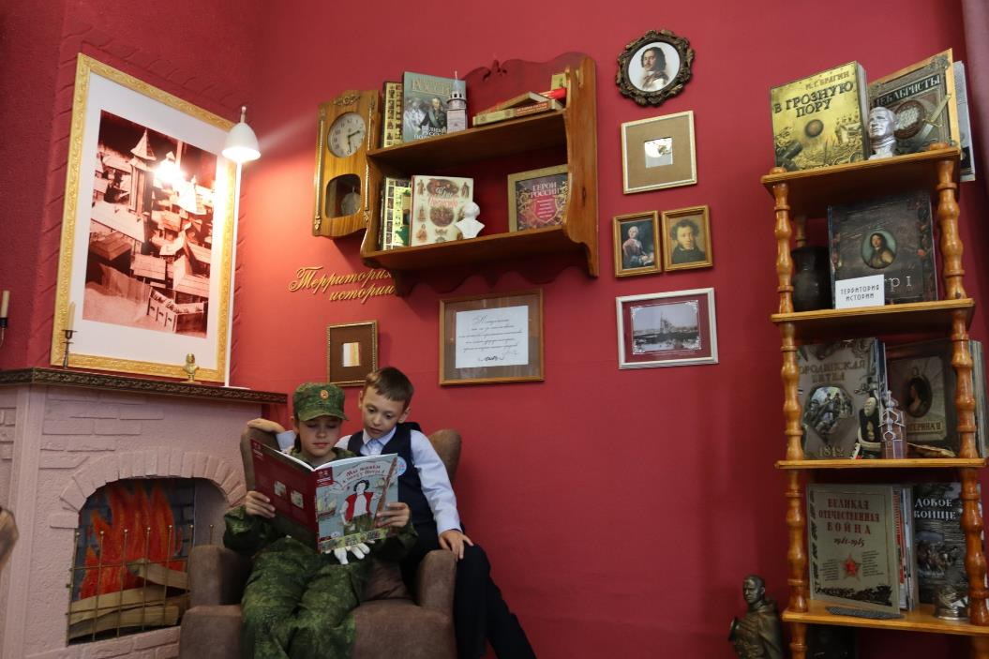

Slide 29
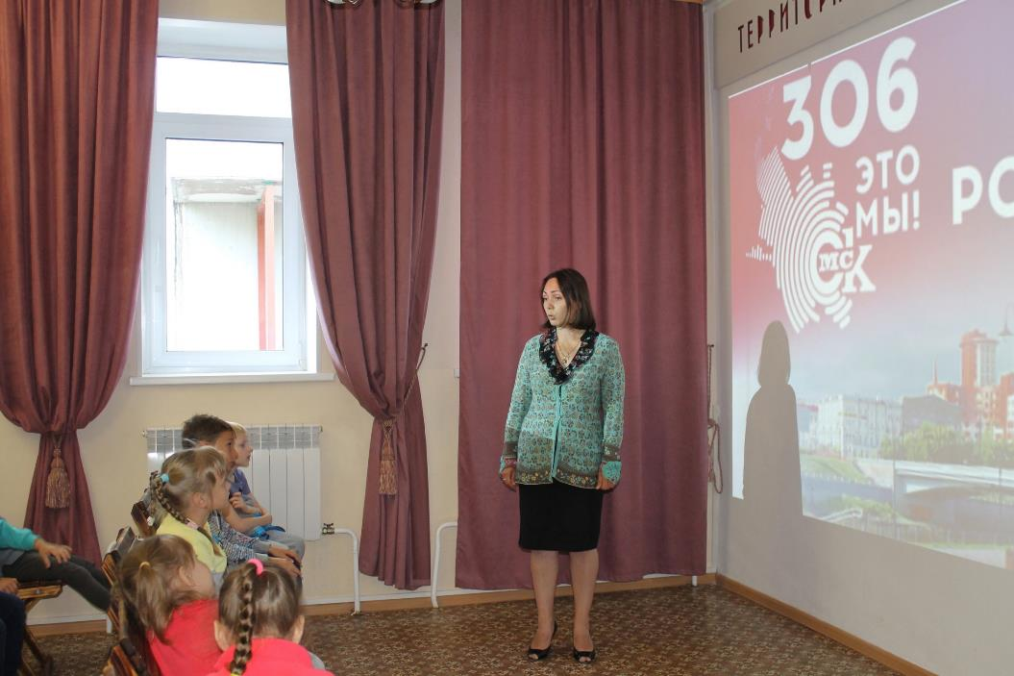

Slide 30
